Slide 1


Miami Insurtech Advocates Hub
A primeira comunidade de Insurtech da América Latina, aberta e conduzida de Miami
September 20th, 2022 - Miami, USA

Slide 2
MIA Hub nace en respuesta a un interrogante…
…Como conectar todo o ecossistema insurtech para que você possa aproveitar as capacidades de cada membro a partir de um local estratégico e privilegiado para o desenvolvimento de negócios na região da América Latina?
O Miami Insurtech Advocates (MIA) Hub é a primeira comunidade latino-americana de Insurtech, aberta e impulsionada de Miami, para todos os interessados ​​em fazer negócios na região e como plataforma de lançamento de seus negócios a nível internacional

Slide 3

Una visión y Tres objetivos principales nos guían
Inovação em seguros
Ser um local para encontrar propostas de negócios inovadoras, com foco na melhoria da cadeia de valor de seguros e em melhorar e estender o alcance de produtos, serviços e o número de segurados.
Colaboração
Nutrir a comunidade insurtech local para crescer colaborando entre os participantes, compartilhando ideias e buscando oportunidades
ponto de encontro
O MIA Hub foi criado para ser o local de referência para a comunidade insurtech da LATAM, proporcionando acesso ao capital intelectual, investidores e/ou parceiros de negócios.
Expandir o ecossistema
Conectar-se com outras indústrias tecnológicas (fintech, proptech, agritech, healthtech, legaltech, etc.), o mundo acadêmico e instituições internacionais com objetivos complementares ao do MIA Hub

Slide 4
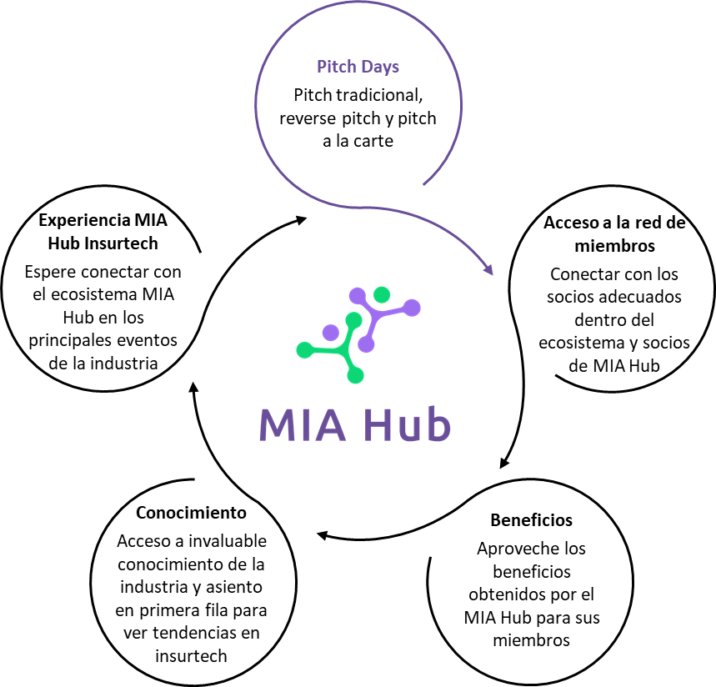
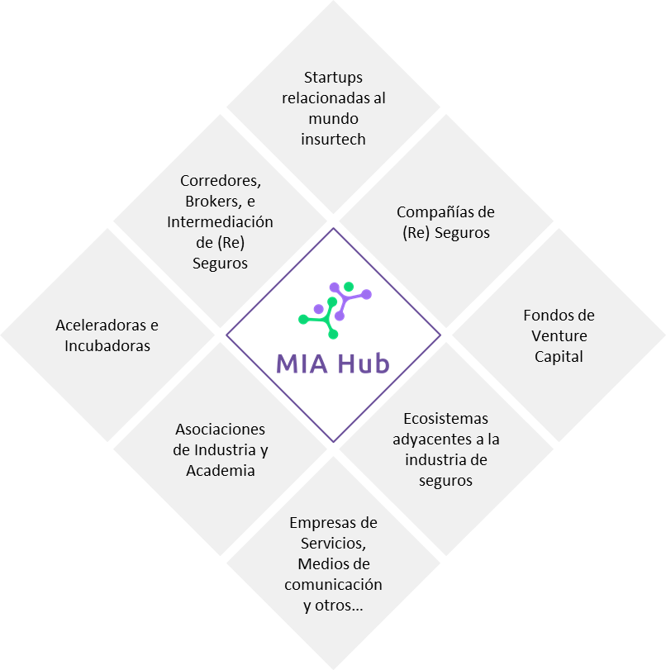
MIA Hub como epicentro de colaboração e excelência empresarial para o setor de seguros…
… na América Latina e conectando o ecossistema insurtech de todos os países com nosso Hub internacionalO Hub está aberto para agregar valor aos participantes como:

Slide 5
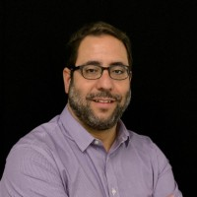


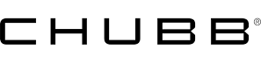








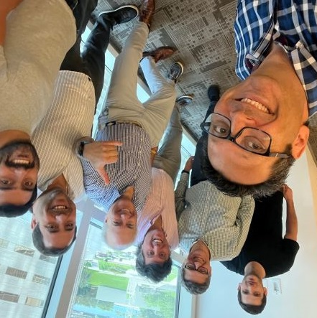
Nossa equipe
Uma linha fantástica de empresas fundadoras…
Hilario Itriago
Co-Founder
Juan Mazzini
Co-Founder
Empresas fundadoras
Representando diferentes pilares do ecossistema insurtech

Slide 6
Para sumarte al MIA Hub….
    Entre em contato conosco via www.miahub.org e acesse informações sobre:
    Serviços MIA Hub
    associações corporativas
    oportunidades de patrocínio
    …Entre outros

